Slide 1


课时01：Django框架介绍与安装

Slide 2

目录
Web开发介绍
框架介绍
Django框架介绍
Django的安装
CONTENT

Slide 3
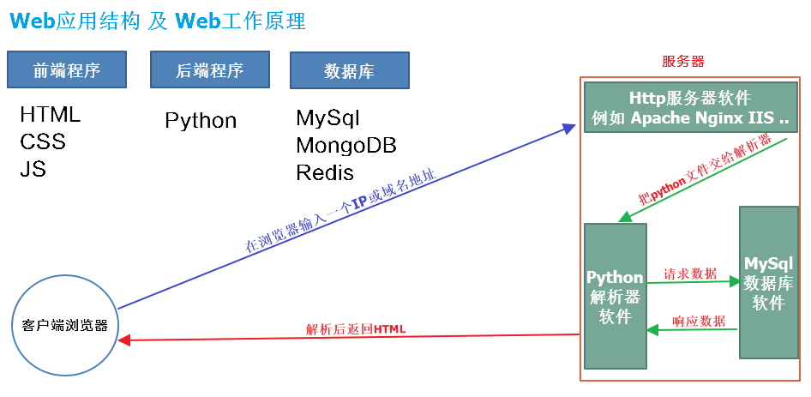
Web开发介绍

Slide 4
框架介绍
1. 什么是框架?
框架就是程序的骨架，主体结构，也是个半成品。
2. 框架的优缺点
可重用、成熟,稳健、易扩展、易维护
3. Python中常见的框架
. 大包大揽 Django 被官方称之为完美主义者的Web框架。
. 力求精简 web.py和Tornado
. 新生代微框架 Flask和Bottle
4. Web框架中的一些概念: MVC和MVT

Slide 5
Django框架介绍
Django是一个高级的Python Web框架，它鼓励快速开发和清洁，务实的设计
由经验丰富的开发人员构建，它负责Web开发的许多麻烦，因此您可以专注于编写应用程序，而无需重新创建轮子。
它是免费的和开源的。
被官方称之为完美主义者的Web框架。
Django可以更快地构建更好的Web应用程序并减少代码。
官方网址：https://www.djangoproject.com/

Slide 6
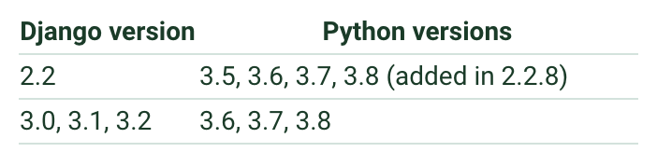
Django框架介绍 --- 特点
快速开发：Django的宗旨在于帮助开发人员快速从概念到完成应用程序。
安全可靠：Django认真对待安全性，帮助开发人员避免许多常见的安全错误。
超可伸缩性：Web上的一些最繁忙的网站利用了Django快速灵活扩展的能力。

Slide 7
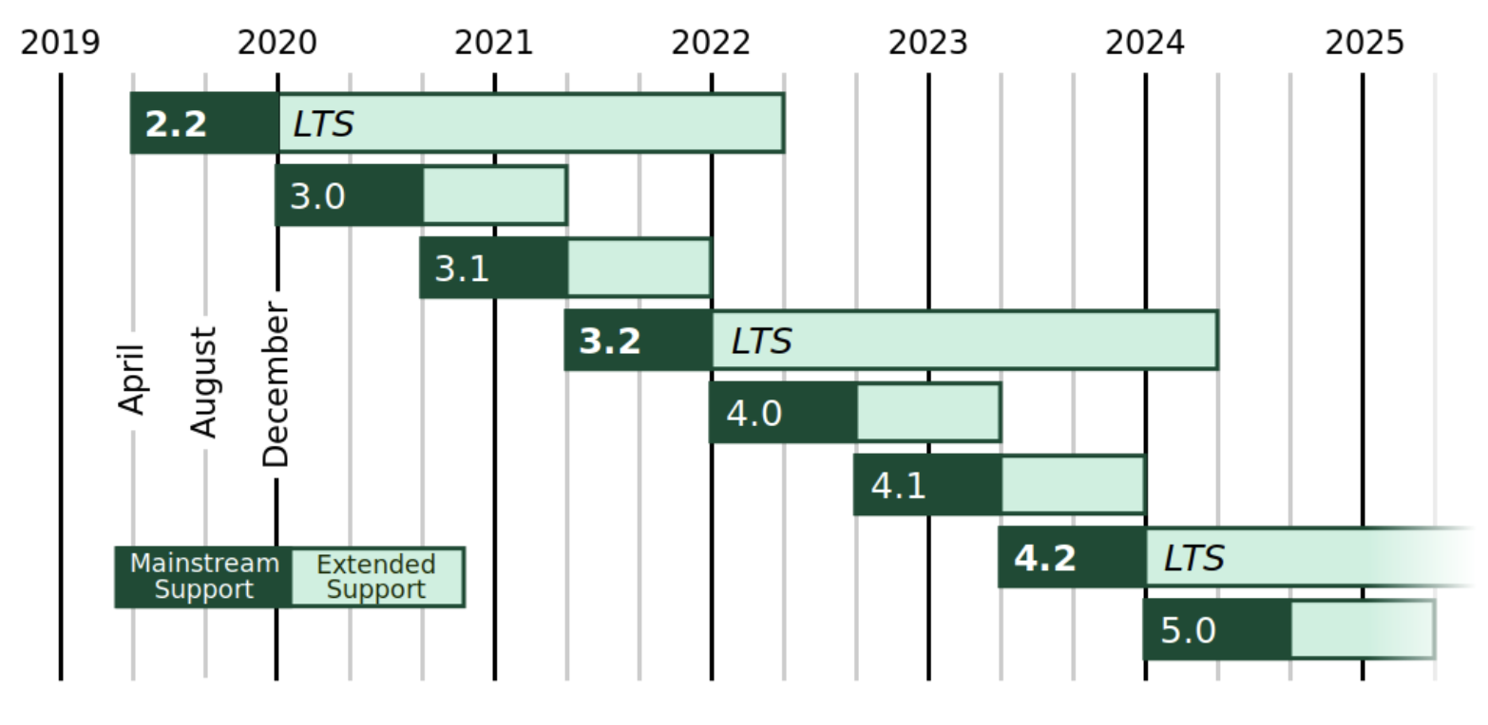
Django框架介绍 --- 版本发展历史

Slide 8
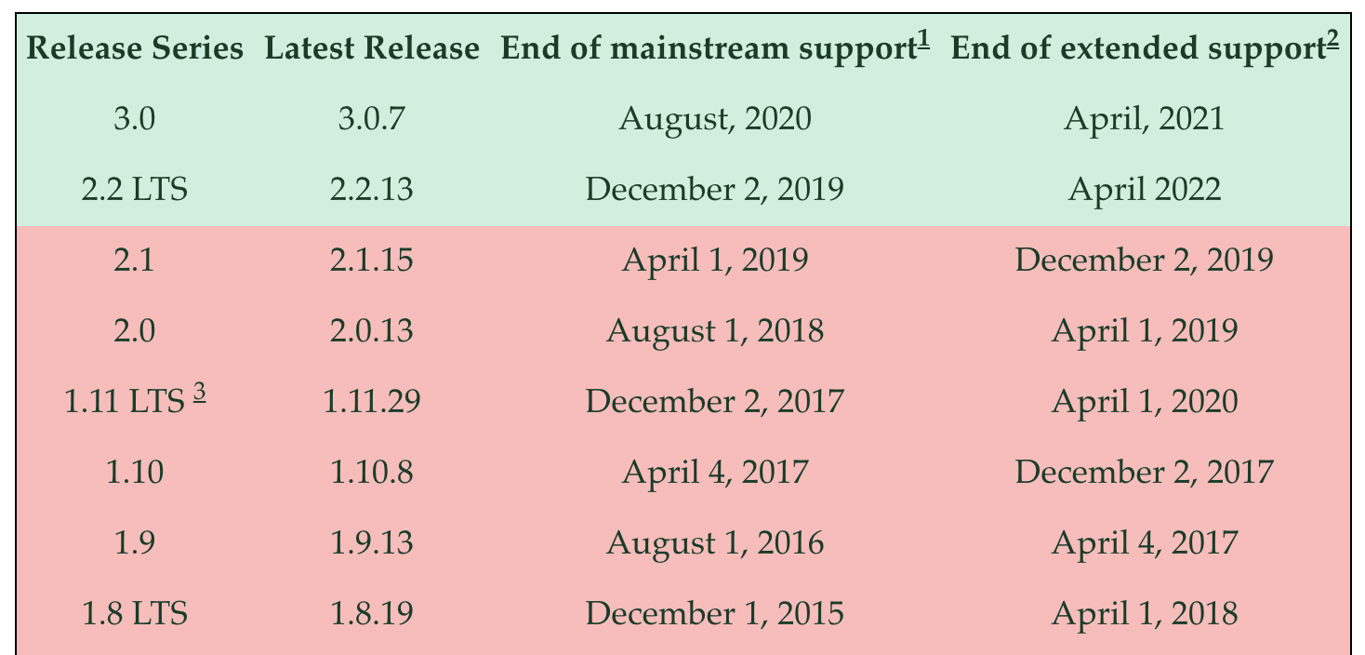
Django框架介绍 --- 版本发展历史

Slide 9
Django框架安装
建议使用pip命令安装：
pip install django==2.2.*
# 默认会安装：Django==2.2.13、sqlparse==0.3.1 和 pytz==2020.1
检测当前是否安装Django及版本
python -m django --version

Slide 10
小结
Web开发介绍
框架介绍
Django框架介绍
Django的安装

Slide 11
Next：课时02《Django框架的快速入门》

Slide 12
